Slide 1
EDU@R 2.0 13/09/2011

Slide 2
Hoja de Info del Proyecto
SECTOR: Educacion
Tutores:
Ing. Zohil, Julio
Ing. Aquino, Francisco
PROJECT TEAM:
Martin Herran
Belen Bazan
Laura Pastorino
Pablo Nicolielo
6
START DATE: Marzo 2011 END DATE: Diciembre 2012
PRODUCT: EDU@R 2,0
TYPE OF PROJECT: New Project
TECHNOLOGIES/TOOLS:
Visual C#.Net
Asp.Net
SQL Server 2008 R2
My SQL
EA
Version One
RESOURCES: Development: PC:5
Testing:
CM: DB Server
7
GOALS:
Customer:
Quality:
.
Weekly Project Review September 13, 2011

Slide 3
EDU@R 2.0: Estado del Proyecto
Status
In Progress:
Sumarizacion de reportes.
Comunicacion de Mensajes
Mejora de Reportes
Graficos
Done:
Accepted:
Future:
Risks
Seguridad para dar de alta a tutores
Issues
Actions
Mostrar avances Sprint 3
Mostrar Avances Testing
Modulo de Comunicacion
Manual de Ayuda y Procedimientos
REFRENCIAS:
NONE
FUTURE
IN PROGRESS
DONE
ACCEPTED
DELAYED

Slide 4
EDU@R 2.0: Estado del Proyecto
Estados de Sprint:
Sprint 1: Finalizado y Verificado (9 User Stories – 57 Tareas)
Sprint 2: User Stories Finalizadas (24 US)
Sprint 3 User Stories Finalizadas (10 US)
User Stories en Progreso (29 US)
Sprint 4 En Progreso
Risks
Issues
Actions
REFRENCIAS:
NONE
FUTURE
IN PROGRESS
DONE
ACCEPTED
DELAYED

Slide 5
Sprint 3
En Progreso
Terminado

Slide 6
 | SPRINT 4 Status
Future | In Progress | DONE
1. Como docente es necesario que tenga la capacidad de llevar a cabo el registro de planificaciones con la idea de que se puedan aceptar cambios antes de que sea aprobada. | 40. Como mensajero alumno necesito poder enviar mensaje a un miembro del equipo docente en particular. | 38. Como mensajero institucional, necesito tener la posibilidad de en enviarle un mensaje a un docente o a un alumno en particular con el proposito de transmitir informacion y resolver inquietudes.
134. Como Director o Docente necesito poder cargar el diseño curricular entregado por el Misnisterio de Educacion con la idea de que pueda ser utilizado como guia y para posteriores comparaciones. | 41. Como mensajero alumno, necesito poder enviar un mensaje a todo el curso. | 39. Como mensajero institucional, necesito poder enviar mensajes a multiples destinatarios que pueden ser profesores o alumnos con el proposito de transmitir informacion y resolver inquietudes.
135. Como Director o Docente necesito tener la posibilidad de eliminar cierto contenido del Diseño Curricular oficial para poder mantener actualizados dichos contenidos curriculares oficiales. |  | 42. Como mensajero institucional, necesito tener la posibilidad de leer un mensaje proveniente de un personal docente o un alumno en particular con el proposito de recibir la importante informacion que se esta transmitiendo.
2. Como docente es necesario que tenga la capacidad de realizar modificaciones al registro de planificaciones con la idea de que se puedan aceptar cambios antes de que sea aprobada. |  | 43. Como mensajero alumno necesito poder recibir mensajes de un personal docente.
3. Como docente del curso es necesario que pueda hacer consultas sobre las planificaciones de clases registradas.F78 |  | 44. Como mensajero institucional/mensajero alumno, necesito tener la posibilidad de eliminar un mensaje con el proposito de tener mas ordenada la casilla de mensajes
34. Como notificador necesito poder enviar mensaje de texto a los tutores sobre inasistencias y sanciones para que los mismos esten notificados |  | 45. Como mensajero alumno necesito poder recibir mensajes de un personal docente.
35. Como notificador necesito poder enviar mensaje de texto a los tutores sobre sanciones para que los mismos esten notificados
36. Como notificador necesito poder enviar correos electronicos a los tutores sobre inasistencias para que los mismos esten notificados de las mismas
37. Como notificador necesito poder enviar correos electronicos a los tutores sobre sanciones para que los mismos esten notificados de las mimas
Weekly Project Review September 13, 2011
Notes:
13 September 2011
6

Slide 7
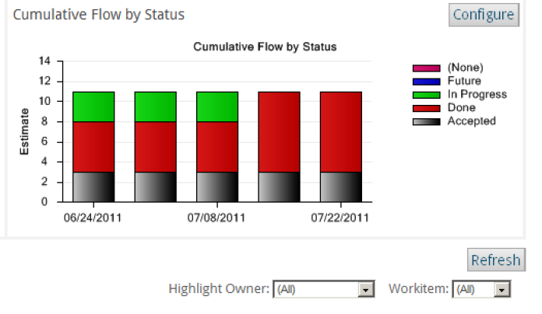
Sprint 1
Presentacion Semanal de Estado del Proyecto

Slide 8
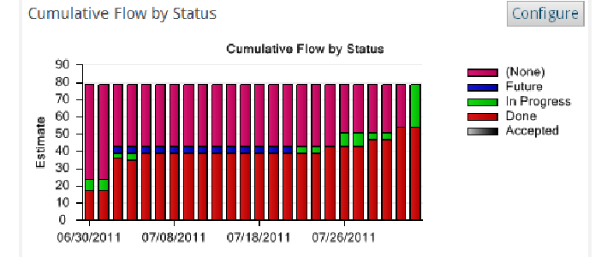
Sprint 2
Presentacion Semanal de Estado del Proyecto

Slide 9
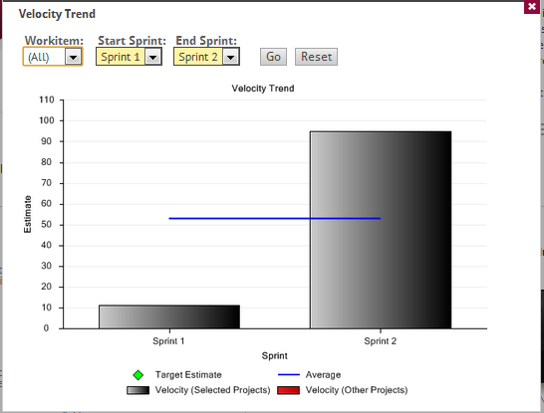
Velocity: Sprint 1 – Sprint 2

Slide 10
Weekly Project Review September 13, 2011
Notes:
13 September 2011
10

